Slide 1


HỆ THỐNG CẢNH BÁO NHIỆT ĐỘ, ĐỘ ẨM SỬ DỤNG ESP8266 VÀ DHT11
Báo cáo thuyết trình:
Giảng viên hướng dẫn: TS.Nguyễn Xuân Tiên
Sinh viên thực hiện: Đặng Thành Nhân - 3119510032
Sinh viên thực hiện: Nguyễn Vĩ Tường - 3119510056

Slide 2


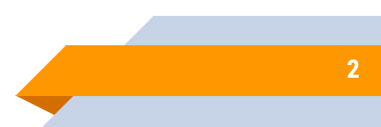
Tổng quan về hệ thống
1
Giới thiệu linh kiện
và phần mềm
2
NỘI DUNG TRÌNH BÀI
3
Thi công hệ thống

Slide 3
TỔNG QUAN VỀ HỆ THỐNG
1

Slide 4
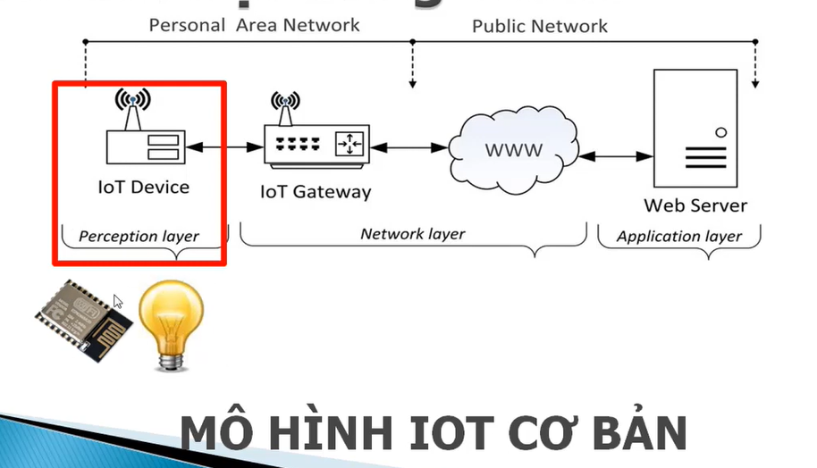
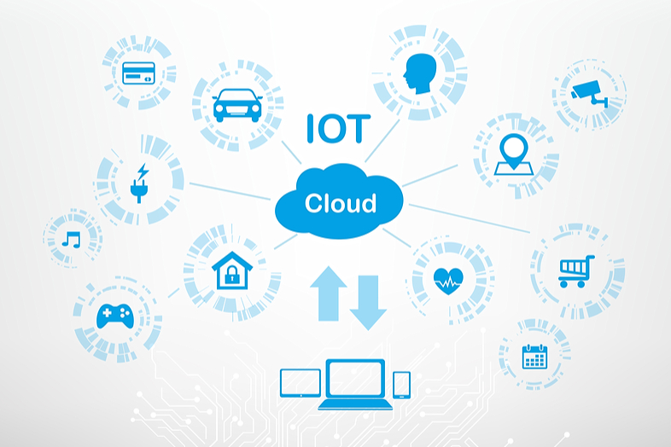
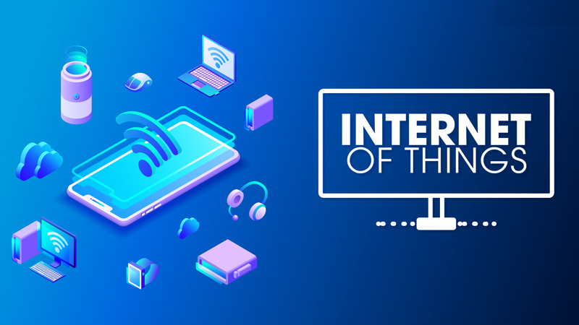


GIỚI THIỆU VỀ IOT
1.TỔNG QUAN VỀ HỆ THỐNG
IOT: Internet Of Thing
Nhược điểm
Ưu điểm
Khả năng tương thích
Độ phức tạp
Quyền riêng tư, bảo mật
An toàn
…
Giao tiếp
Tự động hóa giúp giám sát thiết bị tốt hơn
Thông tin
Màn hình, máy quan sát
Tiết kiệm thời gian
Tiết kiệm tiền bạc
…

Slide 5
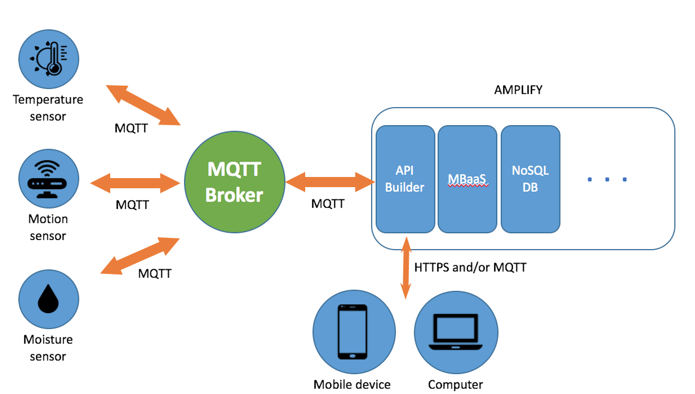
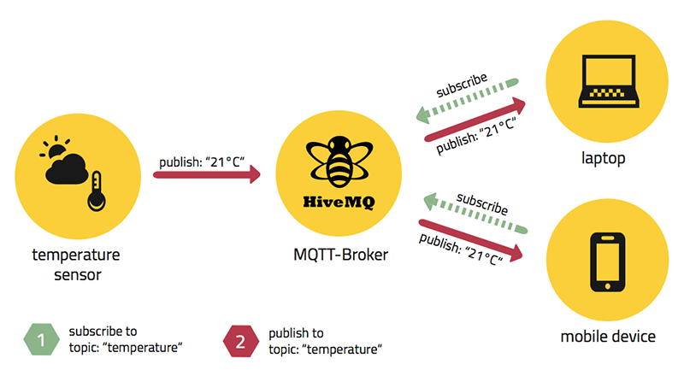
Giao thức MQTT
1.TỔNG QUAN VỀ HỆ THỐNG
MQTT: Message Queuing Telemetry Transport
Publish
Subscribe

Slide 6
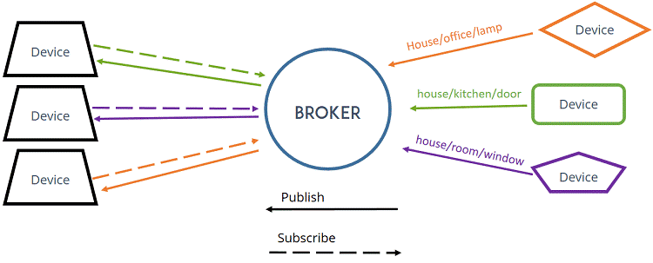
Giao thức MQTT
1.TỔNG QUAN VỀ HỆ THỐNG
MQTT: Message Queuing Telemetry Transport
Mô hình pub/sub
Nhược điểm
Ưu điểm
Thành phần
Client
Publisher - Nơi gửi thông điệp
Subscriber - Nơi nhận thông điệp
Broker - Máy chủ trung gian
Máy chủ trung gian không thông báo về trạng thái gửi thông điệp
Những hacker có thể gửi những thông điệp xấu, và các subscriber sẽ truy cập vào những thứ mà họ không nên nhận.
…
Truyền thông tin hiệu quả hơn.
Tăng khả năng mở rộng
Chi phí thấp
Các công ty sử dụng như Amazon, Facebook,…
Tiết kiệm thời gian phát triển
Rất phù hợp cho điều khiển và do thám
…

Slide 7
Giao thức MQTT
1.TỔNG QUAN VỀ HỆ THỐNG
MQTT: Message Queuing Telemetry Transport
Cơ chế tổng quan
MQTT hoạt động theo cơ chế client/server, nơi mà mỗi cảm biến là một khách hàng (client) và kết nối đến một máy chủ, có thể hiểu như một Máy chủ môi giới (broker), thông qua giao thức TCP (Transmission Control Protocol). Broker chịu trách nhiệm điều phối tất cả các thông điệp giữa phía gửi đến đúng phía nhận.
MQTT là giao thức định hướng bản tin. Mỗi bản tin là một đoạn rời rạc của tín hiệu và broker không thể nhìn thấy. Mỗi bản tin được publish một địa chỉ, có thể hiểu như một kênh (Topic). Client đăng kí vào một vài kênh để nhận/gửi dữ liệu, gọi là subscribe. Client có thể subscribe vào nhiều kênh. Mỗi client sẽ nhận được dữ liệu khi bất kỳ trạm nào khác gửi dữ liệu vào kênh đã đăng ký. Khi một client gửi một bản tin đến một kênh nào đó gọi là publish.
Notes:
MQTT hoạt động theo cơ chế client/server, nơi mà mỗi cảm biến là một khách hàng (client) và kết nối đến một máy chủ, có thể hiểu như một Máy chủ môi giới (broker), thông qua giao thức TCP (Transmission Control Protocol). Broker chịu trách nhiệm điều phối tất cả các thông điệp giữa phía gửi đến đúng phía nhận.
MQTT là giao thức định hướng bản tin. Mỗi bản tin là một đoạn rời rạc của tín hiệu và broker không thể nhìn thấy. Mỗi bản tin được publish một địa chỉ, có thể hiểu như một kênh (Topic). Client đăng kí vào một vài kênh để nhận/gửi dữ liệu, gọi là subscribe. Client có thể subscribe vào nhiều kênh. Mỗi client sẽ nhận được dữ liệu khi bất kỳ trạm nào khác gửi dữ liệu vào kênh đã đăng ký. Khi một client gửi một bản tin đến một kênh nào đó gọi là publish.

Slide 8
Giao thức MQTT
1.TỔNG QUAN VỀ HỆ THỐNG
MQTT: Message Queuing Telemetry Transport
Kiến trúc thành phần
hành phần chính của MQTT là Client (Publisher/Subscriber), Server (Broker), Sessions (tạm dịch là Phiên làm việc), Subscriptions và Topics.
MQTT Client (Publisher/Subscriber): Clients sẽ subscribe một hoặc nhiều topics để gửi và nhận thông điệp từ những topic tương ứng.
MQTT Server (Broker): Broker nhận những thông tin subscribe (Subscriptions) từ client, nhận thông điệp, chuyển những thông điệp đến các Subscriber tương ứng dựa trên Subscriptions từ client.
Topic: Có thể coi Topic là một hàng đợi các thông điệp, và có sẵn khuôn mẫu dành cho Subscriber hoặc Publisher. Một cách logic thì các topic cho phép Client trao đổi thông tin với những ngữ nghĩa đã được định nghĩa sẵn. Ví dụ: Dữ liệu cảm biến nhiệt độ của một tòa nhà.
Session: Một session được định nghĩa là kết nối từ client đến server. Tất cả các giao tiếp giữa client và server đều là 1 phần của session.
Subscription: Không giống như session, subscription về mặt logic là kết nối từ client đến topic. Khi đã subscribe một topic, Client có thể nhận/gửi thông điệp (message) với topic đó.
Notes:
thành phần chính của MQTT là Client (Publisher/Subscriber), Server (Broker), Sessions (tạm dịch là Phiên làm việc), Subscriptions và Topics.
MQTT Client (Publisher/Subscriber): Clients sẽ subscribe một hoặc nhiều topics để gửi và nhận thông điệp từ những topic tương ứng.
MQTT Server (Broker): Broker nhận những thông tin subscribe (Subscriptions) từ client, nhận thông điệp, chuyển những thông điệp đến các Subscriber tương ứng dựa trên Subscriptions từ client.
Topic: Có thể coi Topic là một hàng đợi các thông điệp, và có sẵn khuôn mẫu dành cho Subscriber hoặc Publisher. Một cách logic thì các topic cho phép Client trao đổi thông tin với những ngữ nghĩa đã được định nghĩa sẵn. Ví dụ: Dữ liệu cảm biến nhiệt độ của một tòa nhà.
Session: Một session được định nghĩa là kết nối từ client đến server. Tất cả các giao tiếp giữa client và server đều là 1 phần của session.
Subscription: Không giống như session, subscription về mặt logic là kết nối từ client đến topic. Khi đã subscribe một topic, Client có thể nhận/gửi thông điệp (message) với topic đó.

Slide 9
Giao thức MQTT
1.TỔNG QUAN VỀ HỆ THỐNG
MQTT: Message Queuing Telemetry Transport
Ứng dụng MQTT trong công nghiệp
Facebook Messenger
Amazon Web Services đã công bố Amazon IoT dựa trên MQTT vào năm 2015.
Các tổ chức không gian địa lý Sensor Things API
Microsoft Azure IoT Hub sử dụng MQTT làm giao thức chính cho các tin nhắn từ xa.
Facebook Messenger: Trò chuyện trực tuyến chính là ứng dụng được sử dụng. Facebook đã sử dụng các khía cạnh của MQTT trong Facebook Messenger.
Amazon Web Services đã công bố Amazon IoT dựa trên MQTT vào năm 2015.
Các tổ chức không gian địa lý Sensor Things API. Họ đã công bố đặc điểm kỹ thuật tiêu chuẩn có một phần mở rộng MQTT. Tiêu chuẩn lúc này như một giao thức thông báo bổ sung ràng buộc. Nó đã được chứng minh trong một thí điểm IoT của Bộ An ninh Nội địa Hoa Kỳ.
Adafruit đưa ra một MQTT miễn phí. Đó chính là Cloud Service cho thí nghiệm IoT. Chúng còn được biết đến với tên gọi Adafruit IO trong năm 2015.
Microsoft Azure IoT Hub sử dụng MQTT làm giao thức chính cho các tin nhắn từ xa.
Notes:
Facebook Messenger: Trò chuyện trực tuyến chính là ứng dụng được sử dụng. Facebook đã sử dụng các khía cạnh của MQTT trong Facebook Messenger.
Amazon Web Services đã công bố Amazon IoT dựa trên MQTT vào năm 2015.
Các tổ chức không gian địa lý Sensor Things API. Họ đã công bố đặc điểm kỹ thuật tiêu chuẩn có một phần mở rộng MQTT. Tiêu chuẩn lúc này như một giao thức thông báo bổ sung ràng buộc. Nó đã được chứng minh trong một thí điểm IoT của Bộ An ninh Nội địa Hoa Kỳ.
Adafruit đưa ra một MQTT miễn phí. Đó chính là Cloud Service cho thí nghiệm IoT. Chúng còn được biết đến với tên gọi Adafruit IO trong năm 2015.
Microsoft Azure IoT Hub sử dụng MQTT làm giao thức chính cho các tin nhắn từ xa.

Slide 10
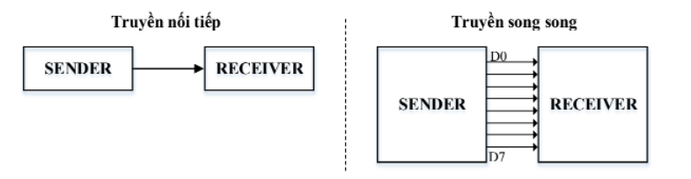
UART
1.TỔNG QUAN VỀ HỆ THỐNG
UART:Universal Asynchronous Receiver / Transmitter
Mô hình truyền dữ liệu nối tiếp và song song
Khi bộ vi xử lý truyền dữ liệu đến thiết bị khác, nó truyền các khung dữ liệu theo quy
định. Chẳng hạn trong một số máy in sử dụng truyền song song, sẽ có bus dữ liệu là 8-bit.
Đối với truyền song song, cáp truyền dữ liệu quá dài sẽ làm tín hiệu méo dạng. Hơn nữa, chi
phí cho sợi cáp truyền song song cũng đắc hơn. Chính vì thế, truyền nối tiếp được sử dụng đề
truyền dữ liệu giữa hai hệ thống ở khoảng cách hàng trăm ft tới khoảng cách xa hơn nhiều.
Truyền dữ liệu nối tiếp dùng hai phương pháp là đồng bộ và bất đồng bộ.
Notes:
Khi bộ vi xử lý truyền dữ liệu đến thiết bị khác, nó truyền các khung dữ liệu theo quy
định. Chẳng hạn trong một số máy in sử dụng truyền song song, sẽ có bus dữ liệu là 8-bit.
Đối với truyền song song, cáp truyền dữ liệu quá dài sẽ làm tín hiệu méo dạng. Hơn nữa, chi
phí cho sợi cáp truyền song song cũng đắc hơn. Chính vì thế, truyền nối tiếp được sử dụng đề
truyền dữ liệu giữa hai hệ thống ở khoảng cách hàng trăm ft tới khoảng cách xa hơn nhiều.
Truyền dữ liệu nối tiếp dùng hai phương pháp là đồng bộ và bất đồng bộ.

Slide 11
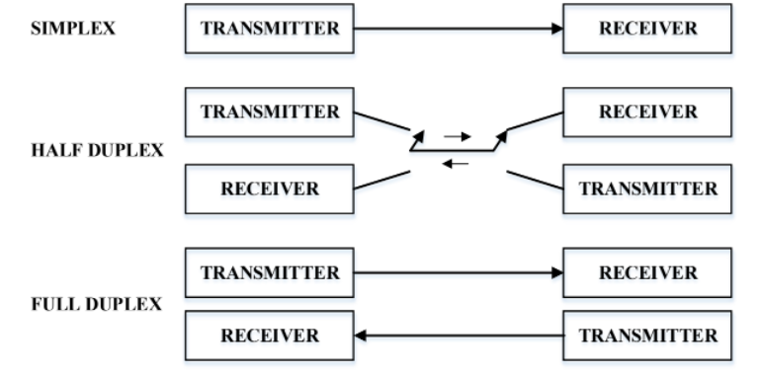
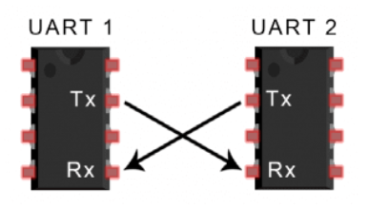
UART
1.TỔNG QUAN VỀ HỆ THỐNG
UART:Universal Asynchronous Receiver / Transmitter
Kiểu truyền song công
Mô hình các kiểu truyền dữ liệu nối tiếp
Trong truyền dữ liệu, nếu dữ liệu có thể được gửi đi và nhận thì sử dụng truyền song
công (duplex). Kiểu song công có thể là bán song công (half duplex) hay toàn công (full
duplex), tuỳ thuộc vào dữ liệu gửi và nhận có đồng thời hay không.
Notes:
Trong truyền dữ liệu, nếu dữ liệu có thể được gửi đi và nhận thì sử dụng truyền song
công (duplex). Kiểu song công có thể là bán song công (half duplex) hay toàn công (full
duplex), tuỳ thuộc vào dữ liệu gửi và nhận có đồng thời hay không.

Slide 12
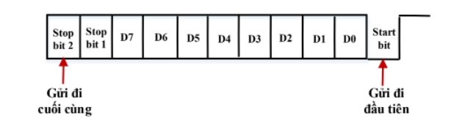
UART
1.TỔNG QUAN VỀ HỆ THỐNG
UART:Universal Asynchronous Receiver / Transmitter
Truyền nối tiếp bất đồng bộ
Các bit start và stop (bit bắt đầu và dừng)
Cấu trúc một khung dữ liệu để gửi đi
Dữ liệu đến đầu thu chứa đựng các bit 0 và 1, thật khó để phía đầu thu để nhận biết được
dữ liệu này trừ khi giữa đầu phát và đầu thu thống nhất một tập hợp các quy luật mà nó được
gọi là giao thức. Giao thức là cách thức mà dữ liệu được đóng gói, có bao nhiêu bit liên tục
cho một ký tự và khi nào bắt đầu và dừng.
Truyền dữ liệu nối tiếp bất đồng bộ được sử dụng phổ biến cho việc truyền định hướng
ký tự. Mỗi ký tự được đặt giữa bit start và stop, đây được gọi là thiết lập khung dữ liệu. Trong
khung dữ liệu, bit start luôn luôn là 1 bit nhưng bit stop có thể là 1 hoặc 2 bit. Bit start luôn
luôn là 0 (mức thấp) và bit stop là 1 (mức cao). Hình trên mô tả cấu trúc một dữ liệu để gửi đi
Notes:
Dữ liệu đến đầu thu chứa đựng các bit 0 và 1, thật khó để phía đầu thu để nhận biết được
dữ liệu này trừ khi giữa đầu phát và đầu thu thống nhất một tập hợp các quy luật mà nó được
gọi là giao thức. Giao thức là cách thức mà dữ liệu được đóng gói, có bao nhiêu bit liên tục
cho một ký tự và khi nào bắt đầu và dừng.
Truyền dữ liệu nối tiếp bất đồng bộ được sử dụng phổ biến cho việc truyền định hướng
ký tự. Mỗi ký tự được đặt giữa bit start và stop, đây được gọi là thiết lập khung dữ liệu. Trong
khung dữ liệu, bit start luôn luôn là 1 bit nhưng bit stop có thể là 1 hoặc 2 bit. Bit start luôn
luôn là 0 (mức thấp) và bit stop là 1 (mức cao). Hình trên mô tả cấu trúc một dữ liệu để gửi đi

Slide 13
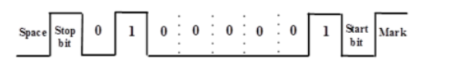
UART
1.TỔNG QUAN VỀ HỆ THỐNG
UART:Universal Asynchronous Receiver / Transmitter
Truyền nối tiếp bất đồng bộ
Các bit start và stop (bit bắt đầu và dừng)
Gửi đi ký tự “A”
ví dụ gửi đi ký tự “A” có mã ASCII là 0b01000001 và chỉ sử dụng 1 bit stop.
khi không có sự gửi đi dữ liệu, tín hiệu ở mức cao để đánh dấu (mark)
chờ sẵn sàng để bắt đầu gửi dữ liệu. “Space” là khoảch cách truyền giữa các ký tự liên tiếp.
Đối với bảng mã ASCII chuẩn thì các ký tự có độ dài là 7-bit, và ASCII mở rộng có độ dài
ký tự là 8-bit.
Notes:
ví dụ gửi đi ký tự “A” có mã ASCII là 0b01000001 và chỉ sử dụng 1 bit stop.
khi không có sự gửi đi dữ liệu, tín hiệu ở mức cao để đánh dấu (mark)
chờ sẵn sàng để bắt đầu gửi dữ liệu. “Space” là khoảch cách truyền giữa các ký tự liên tiếp.
Đối với bảng mã ASCII chuẩn thì các ký tự có độ dài là 7-bit, và ASCII mở rộng có độ dài
ký tự là 8-bit.

Slide 14
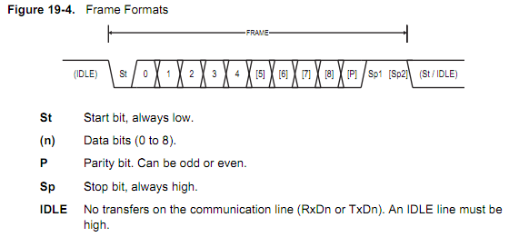
UART
1.TỔNG QUAN VỀ HỆ THỐNG
UART:Universal Asynchronous Receiver / Transmitter
Truyền nối tiếp bất đồng bộ
Các bit start và stop, parity.
Trong một vài hệ thống, bit parity (bit kiểm tra chẵn lẻ) của một byte ký tự được đính
kèm trong khung dữ liệu hợp lệ để duy trì sự toàn vẹn của dữ liệu. Điều này có nghĩa là đối
với mỗi ký tự (7-bit hoặc 8-bit) chúng ta có một bit parity đơn thêm vào. Bit parity có thể là
lẻ hoặc chẵn. Trong trường hợp bit parity lẻ thì tổng số các bit 1 trong các bit dữ liệu, bao
gồm cả bit parity, sẽ là lẻ và bit parity lẻ bằng 1. Tương tự, bit parity chẵn thì tổng số các bit
1, bao gồm cả bit parity, sẽ là chẵn. Ví dụ, mã ASCII của “A” là 0b0100 0001, sẽ có bit parity
chẵn bằng 0. Các vi mạch UART cho phép lập trình chọn parity chẵn, lẻ hoặc không có bit
kiểm tra parity.
Notes:
Trong một vài hệ thống, bit parity (bit kiểm tra chẵn lẻ) của một byte ký tự được đính
kèm trong khung dữ liệu hợp lệ để duy trì sự toàn vẹn của dữ liệu. Điều này có nghĩa là đối
với mỗi ký tự (7-bit hoặc 8-bit) chúng ta có một bit parity đơn thêm vào. Bit parity có thể là
lẻ hoặc chẵn. Trong trường hợp bit parity lẻ thì tổng số các bit 1 trong các bit dữ liệu, bao
gồm cả bit parity, sẽ là lẻ và bit parity lẻ bằng 1. Tương tự, bit parity chẵn thì tổng số các bit
1, bao gồm cả bit parity, sẽ là chẵn. Ví dụ, mã ASCII của “A” là 0b0100 0001, sẽ có bit parity
chẵn bằng 0. Các vi mạch UART cho phép lập trình chọn parity chẵn, lẻ hoặc không có bit
kiểm tra parity.

Slide 15
UART
1.TỔNG QUAN VỀ HỆ THỐNG
UART:Universal Asynchronous Receiver / Transmitter
Baud rate (tốc độ truyền)
Tốc độ truyền dữ liệu liệu nối tiếp có đơn vị là bps. Mở rộng hơn thuật ngữ được sử dụng cho bps là baud.
Vd: 9600 baud ⬄9600 bit/s
Tốc độ truyền dữ liệu nối tiếp tuỳ thuộc vào khả năng của cổng truyền trên máy tính, có thể là 100 bps, 1200 bps, 2400 bps, 4800 bps, 9600 bps, ..., 56 kbps. Khả năng truyền dữ liệu nối tiếp bất đồng bộ có thể lên tới 100 kbps.

Slide 16
GIỚI THIỆU LINH KIỆN VÀ PHẦN MỀM
2

Slide 17
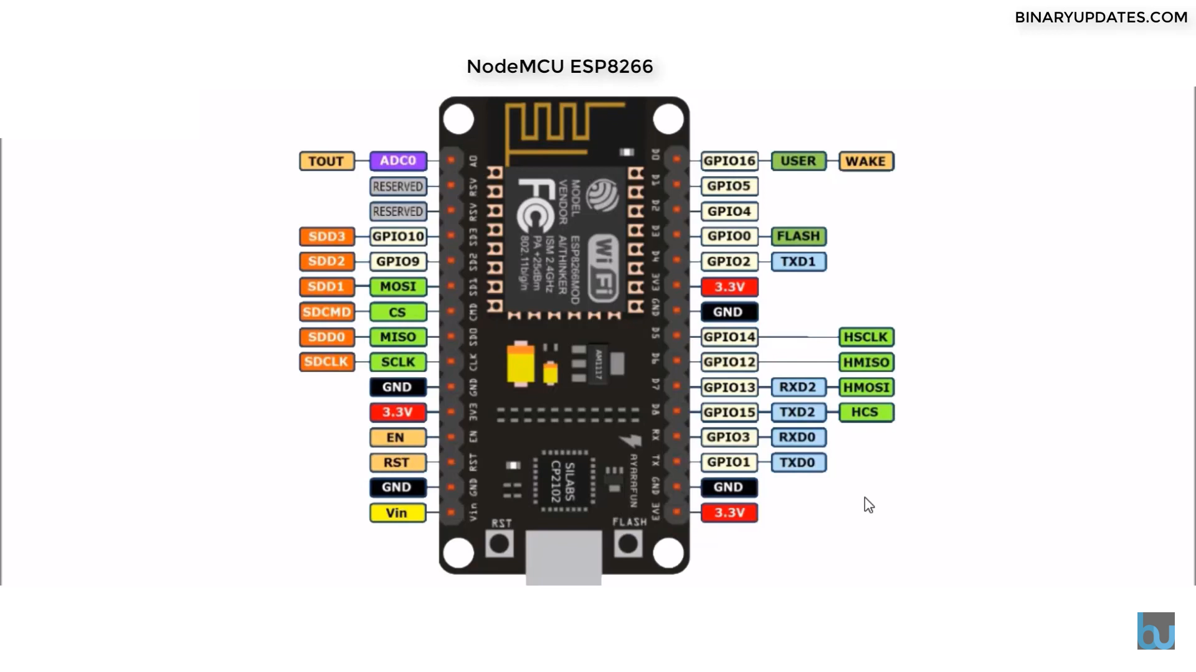
Kit RF Thu Phát Wifi Node MCU ESP8266 MOD AI-Thinker
Tích hợp Wi-Fi 2.4Ghz
Nguồn vào: Cấp nguồn 5V và chương trình thông qua cổng USB.
Nguồn ra: hoạt động từ 3.3V tới 3.6V
Dòng hoạt động: 1-100mA

Slide 18
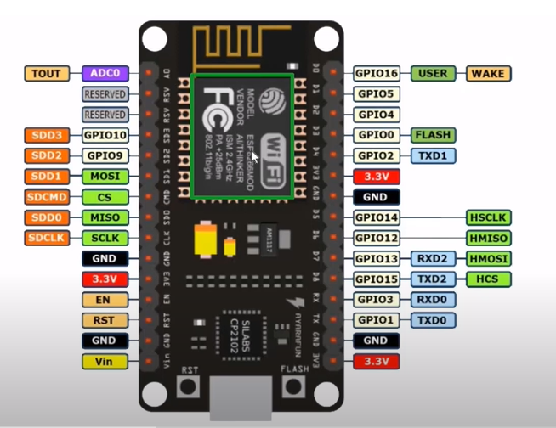
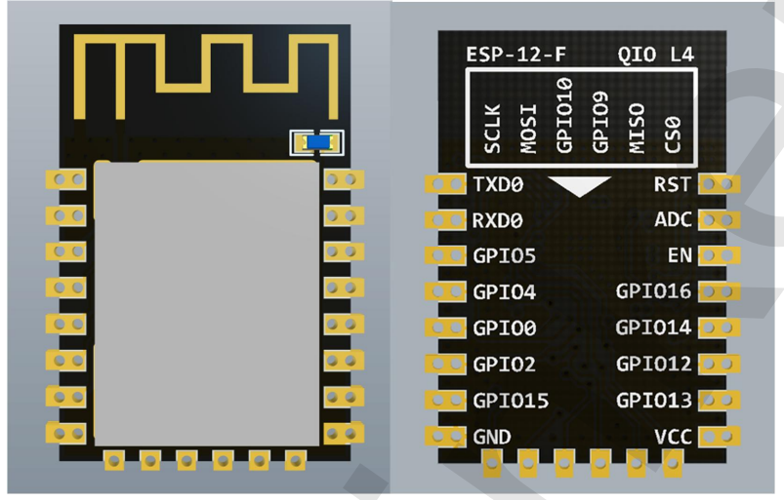
Kit RF Thu Phát Wifi Node MCU ESP8266 MOD AI-Thinker
Chip esp8266

Slide 19
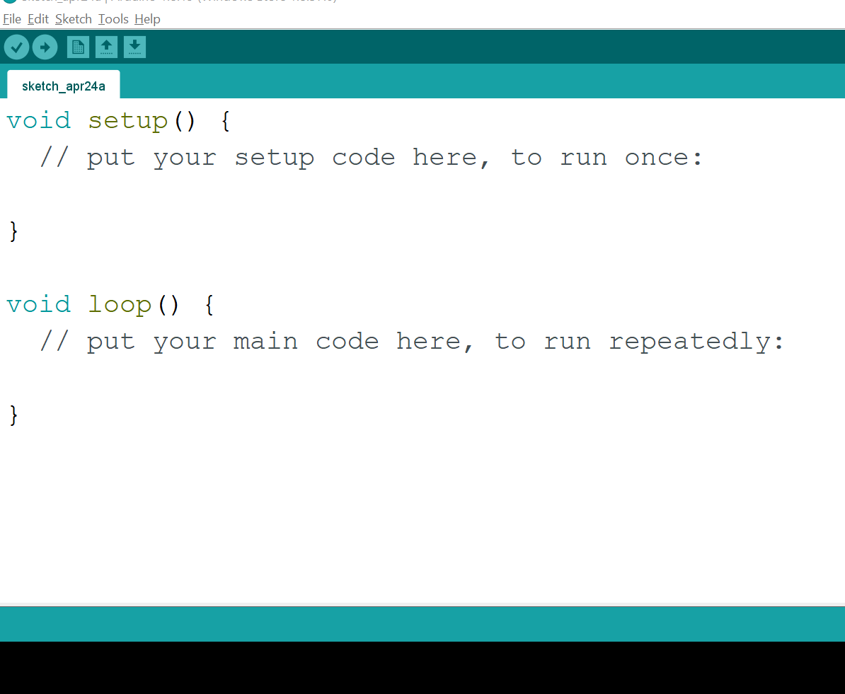

Kit RF Thu Phát Wifi Node MCU ESP8266 MOD AI-Thinker
Phần mềm lập trình: Arduino IDE

Slide 20
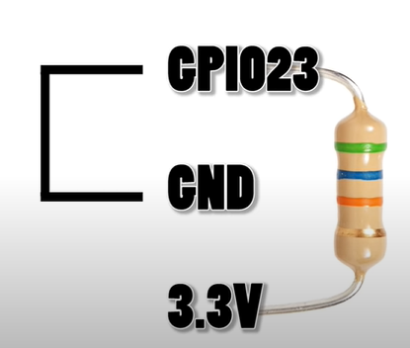
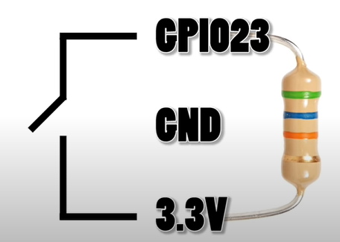
Kit RF Thu Phát Wifi Node MCU ESP8266 MOD AI-Thinker
pinMode(pin#, INPUT);
0 - 0.8V = 0
2.4 - 3.3V = 1
digitalRead(23); trả về HIGH
digitalRead(23); trả về LOW

Slide 21
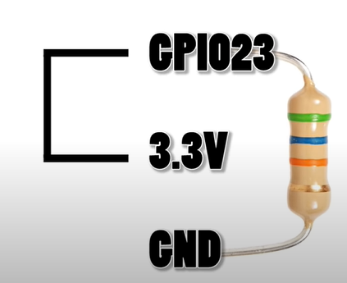
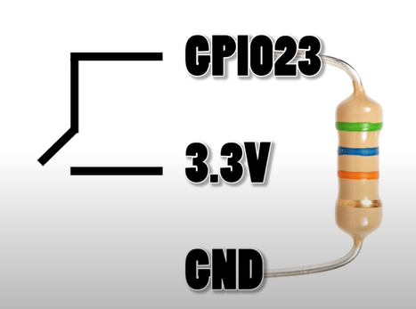
Kit RF Thu Phát Wifi Node MCU ESP8266 MOD AI-Thinker
pinMode(pin#, INPUT);
0 - 0.8V = 0
2.4 - 3.3V = 1
digitalRead(23); trả về HIGH
digitalRead(23); trả về LOW

Slide 22
Kit RF Thu Phát Wifi Node MCU ESP8266 MOD AI-Thinker
pinMode(pin#, INPUT_PULLDOWN_16);
GPIO16
pinMode(pin#, INPUT_PULLUP);
Tương ứng với các chân
GPIO0 GPIO10
GPIO1 GPIO12
GPIO2 GPIO13
GPIO3 GPIO14
GPIO4
GPIO5
GPIO9

Slide 23
Kit RF Thu Phát Wifi Node MCU ESP8266 MOD AI-Thinker
pinMode(pin#, OUTPUT);
digitalWrite(pin#, HIGH);
3.3V
digitalWrite(pin#, LOW);
0V(GND)
Tương ứng với các chân
GPIO4 GPIO13
GPIO5 GPIO14
GPIO12 GPIO15

Slide 24
Kit RF Thu Phát Wifi Node MCU ESP8266 MOD AI-Thinker
pinMode(A0, INPUT);
Chân ADC (Analog to
digital converter)
analogRead(A0)
trả về giá trị 0-1024
mỗi giá trị tương ứng
với 3.2mV

Slide 25
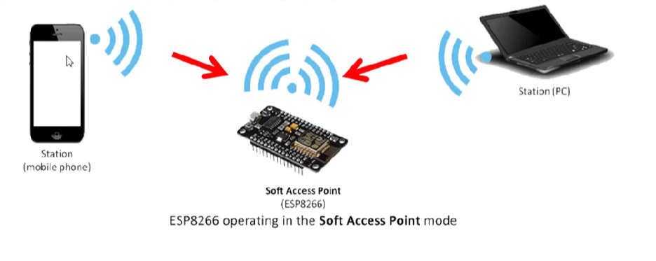
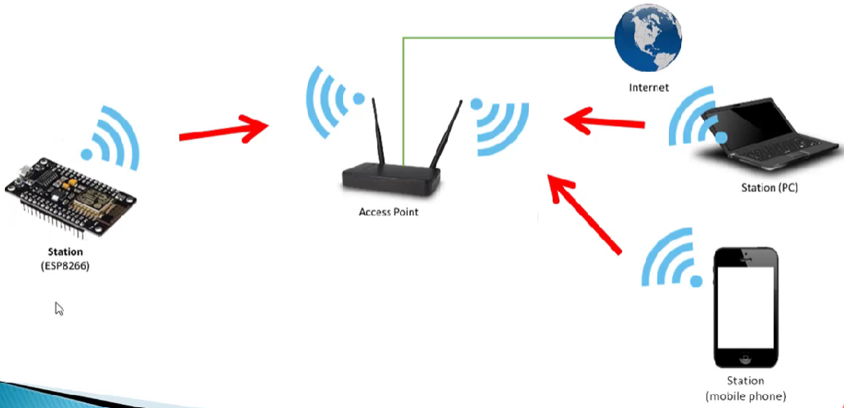
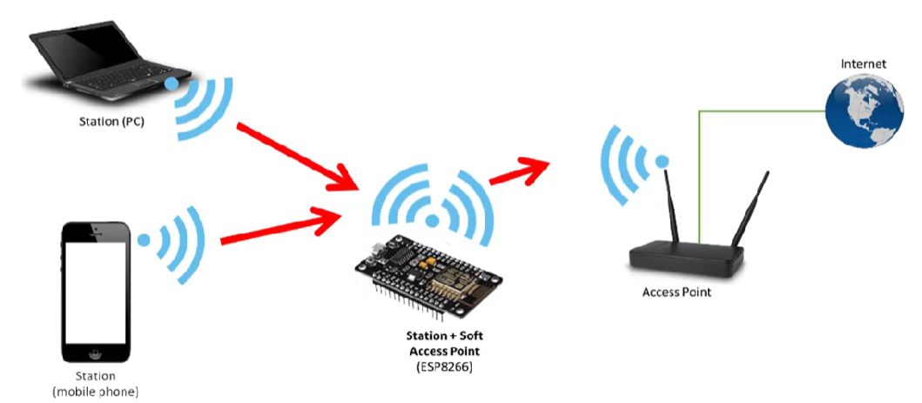
Kit RF Thu Phát Wifi Node MCU ESP8266 MOD AI-Thinker
Các chế độ hoạt động của ESP8266 gồm 3 chế độ:
Access Point Mode
Station và Access Point Mode
Station Mode
Trong chế độ ACP, ESP8266 sẽ đóng vai trò là một điểm phát WIFI đồng thời ta sẽ xây dựng 1 WebSever cho ESP8266 để ta có thể sử dụng điện thoại hoặc máy tính truy cập vào WebSever trong ESP8266 để điều khiển thiết bị mà ESP8266 quản lý.
Xây dựng WebSever chứa địa chỉ IP của ESP8266 kết nối với mạng Wifi. Sau đó ta dùng điện thoại hoặc laptop kết nối với mạng Wifi và truy cập vào IP chứa WebSever do ESP8266 phát để điều khiển thiết bị.
ESP8266 sẽ phát mạng Wifi và ta dùng máy tính hoặc điện thoại truy cập vào đồng thời ESP8266 sẽ kết nối vào mạng Internet. Ta xây dựng WebSever trên ESP8266 để điều khiển ON/OFF mà ESP8266 quản lý đồng thời nó sẽ cập nhật trạng thái của thiết bị đẩy lên Internet. Ta cũng có thể sử dụng 1 thiết bị khác để kết nối với Sever lưu trữ dữ liệu của Internet ta sẽ điều khiển được trạng thấi ON/OFF của những thiết bị mà ESP8266 quản lý.
Notes:
Trong chế độ ACP, ESP8266 sẽ đóng vai trò là một điểm phát WIFI đồng thời ta sẽ xây dựng 1 WebSever cho ESP8266 để ta có thể sử dụng điện thoại hoặc máy tính truy cập vào WebSever trong ESP8266 để điều khiển thiết bị mà ESP8266 quản lý.
Xây dựng WebSever chứa địa chỉ IP của ESP8266 kết nối với mạng Wifi. Sau đó ta dùng điện thoại hoặc laptop kết nối với mạng Wifi và truy cập vào IP chứa WebSever do ESP8266 phát để điều khiển thiết bị.
ESP8266 sẽ phát mạng Wifi và ta dùng máy tính hoặc điện thoại truy cập vào đồng thời ESP8266 sẽ kết nối vào mạng Internet. Ta xây dựng WebSever trên ESP8266 để điều khiển ON/OFF mà ESP8266 quản lý đồng thời nó sẽ cập nhật trạng thái của thiết bị đẩy lên Internet. Ta cũng có thể sử dụng 1 thiết bị khác để kết nối với Sever lưu trữ dữ liệu của Internet ta sẽ điều khiển được trạng thấi ON/OFF của những thiết bị mà ESP8266 quản lý.

Slide 26
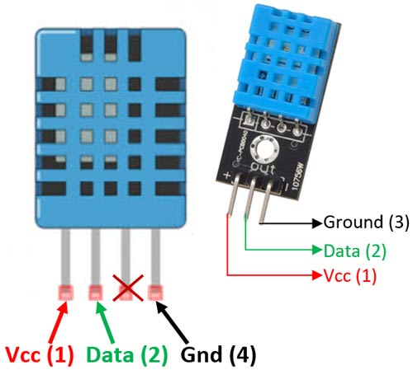

MODULE DHT11
Là cảm biến rất thông dụng.
Chi phí rẻ và rất dễ lấy dữ liệu thông qua giao tiếp 1 wire.
Tích hợp bộ tiền xử lý tín hiệu nên không cần tính toán.
Khoảng đo và độ chính xác kém hơn rất nhiều so với DHT22.
Nguồn: 3÷5VDC.
Dòng sử dụng: 2.5mA max (khi truyền dữ liệu).
Đo tốt ở độ ẩm 2080%RH với sai số 5%.
Đo tốt ở nhiệt độ 0°C to 50°C sai số ±2°C.
Tần số lấy mẫu tối đa 1Hz (1 giây 1 lần).

Slide 27
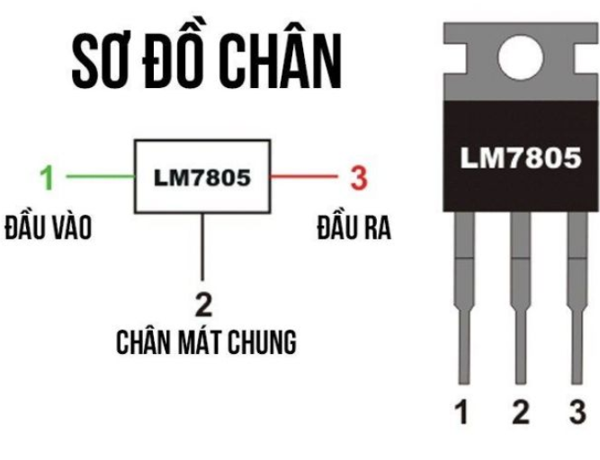

IC LM7805
Là loại IC cung cấp điện áp ngõ ra với giá trị ổn định mặc dù trong lúc đó điện áp ngõ vào IC thay đổi liên tục và thiếu sự ổn định.
Giá thành rẻ nhưng khả năng ổn áp của nó thì không thể xem thường.
Là một loại IC điều chế điện áp DC dương vì ngõ ra của IC này luôn có mức điện áp dương so với mức điện áp nối mass (GND).
Điện áp vào lớn nhất: 20V
Điện áp vào nhỏ nhất: 7V
Nhiệt độ hoạt động lớn nhất: 85°C
Nhiệt độ hoạt động nhỏ nhất: -20°C
Dòng đầu ra: 1.5A
Điện áp ổn định: 5V

Slide 28

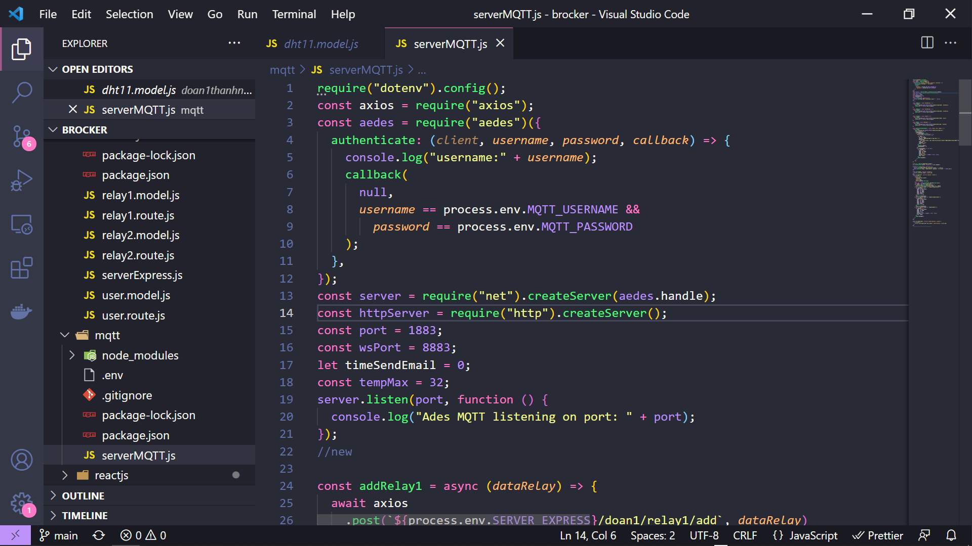
PHẦN MỀM VISUAL STUDIO CODE
Là một trình biên tập mã được phát triển bởi Microsoft dành cho Windows, Linux và macOS.
Nó hỗ trợ chức năng debug, đi kèm với Git, có syntax highlighting, tự hoàn thành mã thông minh, snippets, và cải tiến mã nguồn.

Slide 29


HTML + CSS + JAVASCRIPT
3 ngôn ngữ chính của lập trình web:
HTML: Giúp bạn thêm nội dung cho trang web.
CSS: Định dạng thiết kế, bố cục, phong cách, canh lề của trang web.
JavaScript: Cải thiện cách hoạt động của trang web.

Slide 30
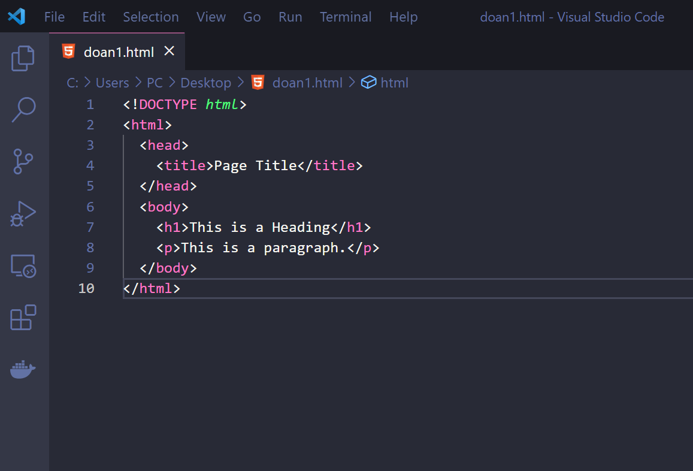
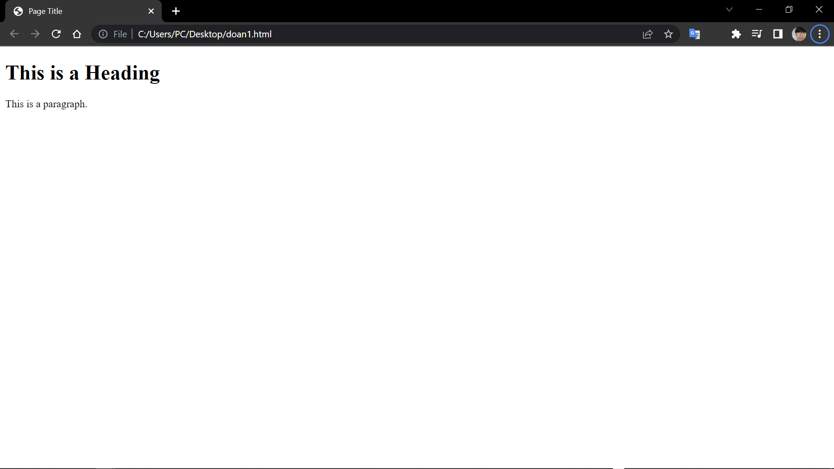
HTML + CSS + JAVASCRIPT
HTML

Slide 31
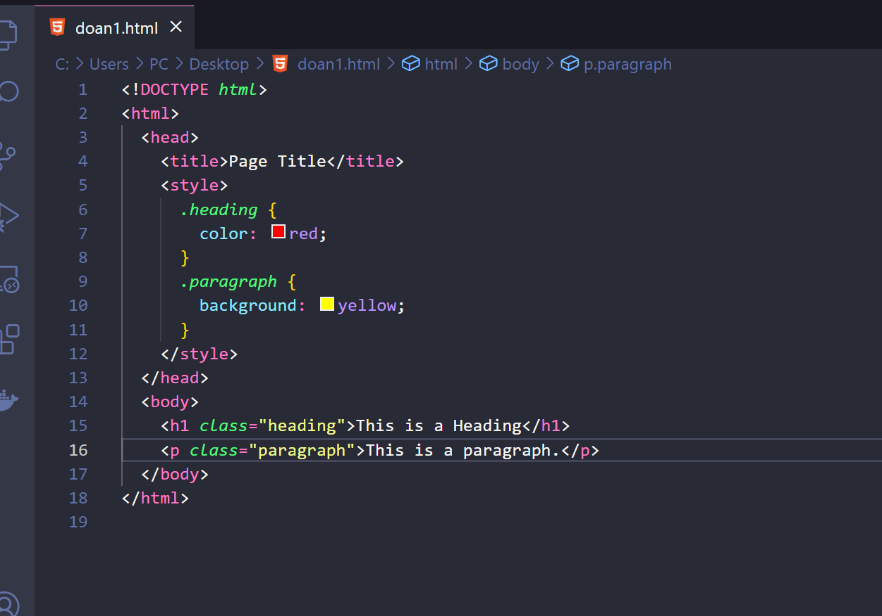
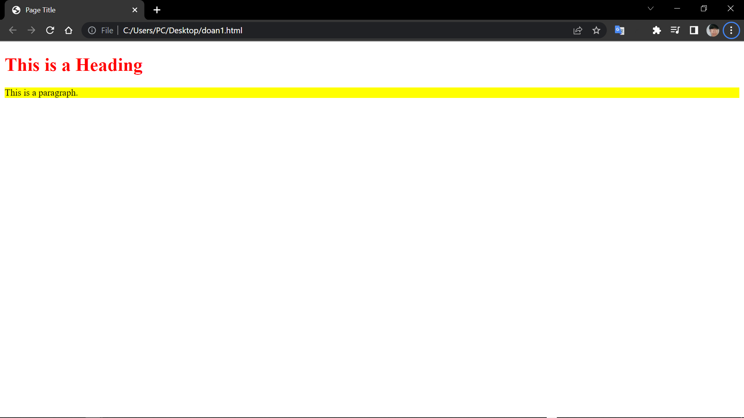
HTML + CSS + JAVASCRIPT
CSS

Slide 32
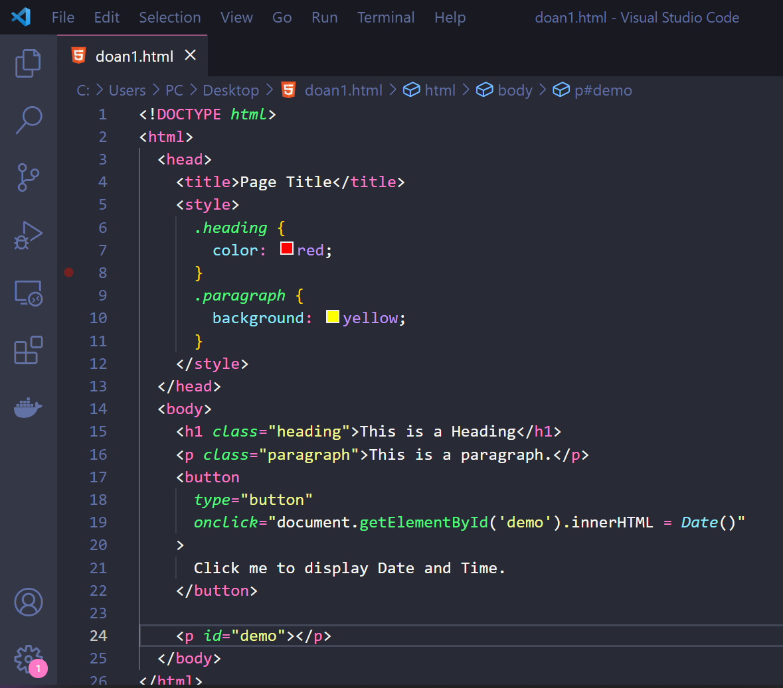
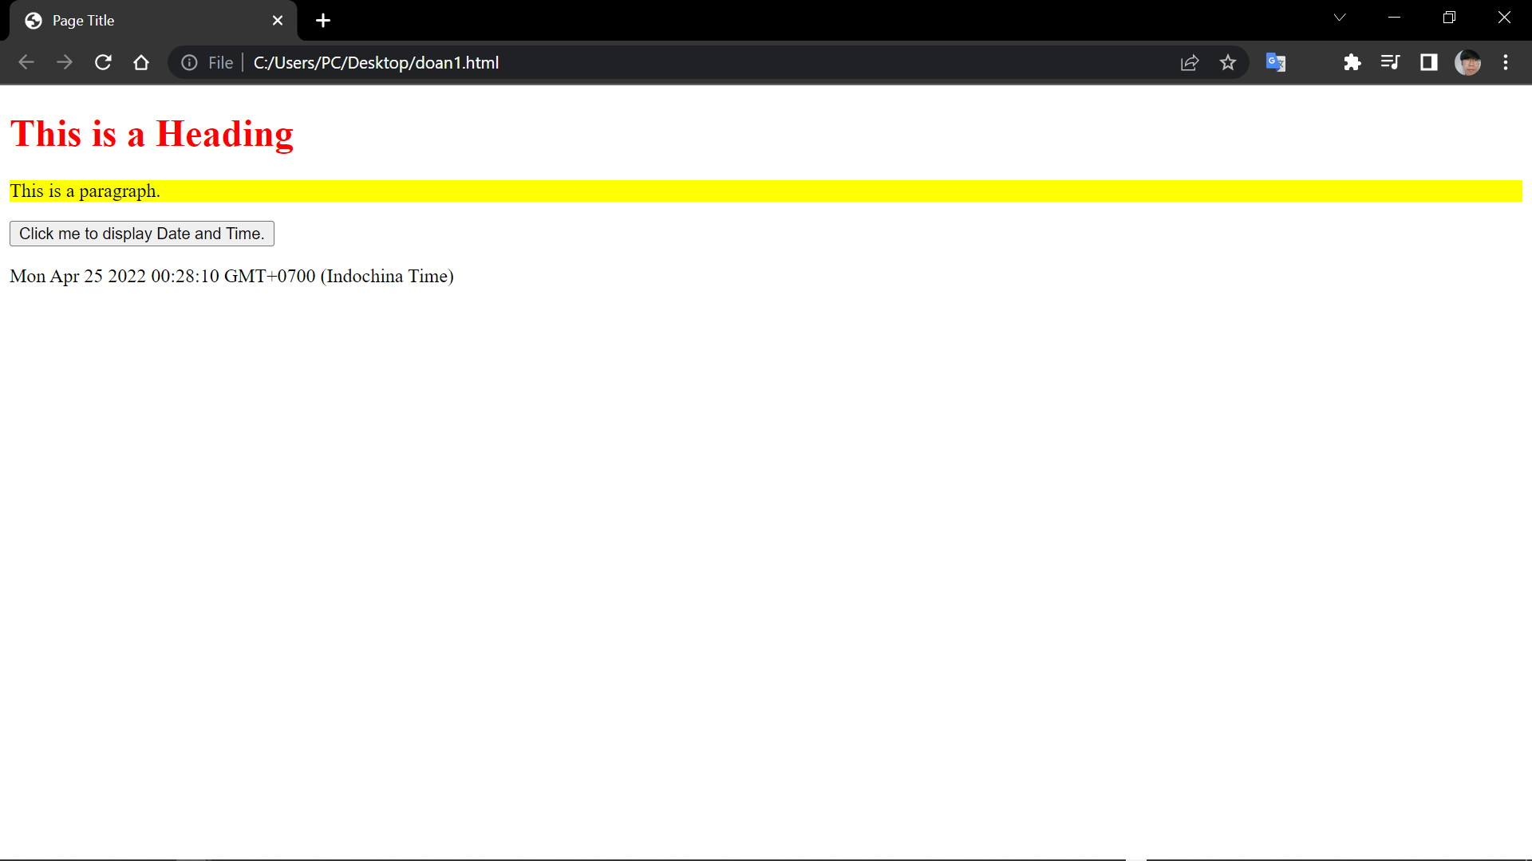
HTML + CSS + JAVASCRIPT
JAVASCRIPT

Slide 33
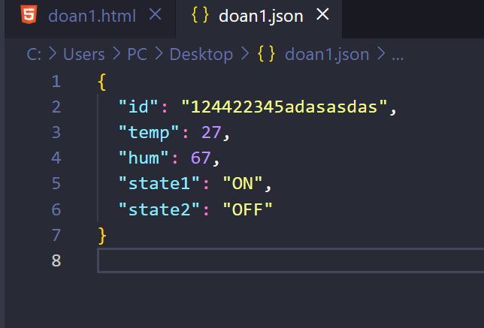
HTML + CSS + JAVASCRIPT
JSON (JavaScript Object Notation):
Là một kiểu dữ liệu mở trong JavaScript. Kiểu dữ liệu này bao gồm chủ yếu là text, có thể đọc được theo dạng cặp "thuộc tính - giá trị". Với ưu điểm dễ đọc, dễ hiểu, đa phần các ngôn ngữ lập trình phổ biến hiện nay đều hỗ trợ JSON như: C, C++, C#, Java,JavaScript, Perl, Python,….

Slide 34
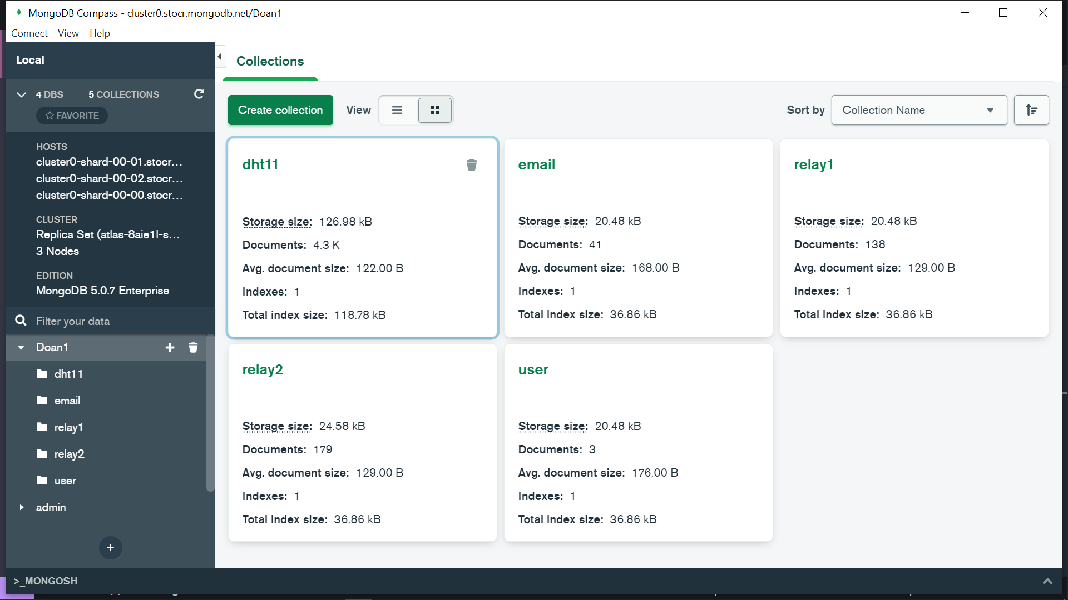
MONGODB
Database
Collection
Document
MongoDB (chữ mongo được lấy từ “humongous” trong tiếng Anh, nghĩa là “khổng lồ”), là một NoSQL database. Khác với MySQL hay các loại SQL databse khác chạy theo mô hình database – table – row với số dòng – cột nhất định, schema phức tạp, và phải sử dụng nhiều JOIN khi query. MongoDB chạy theo mô hình database – collection – document, thay thế mô hình cơ sở dữ liệu dùng table truyền thống bằng các document với định dạng JSON với cấu trúc linh hoạt hơn (MongoDB gọi là BSON).
Với nhiều ưu điểm như hỗ trợ đa nền tảng (Windows, Linux), hiệu năng cao, dễ dàng mở rộng theo chiều ngang.
Hiện tại, MongoDB đang được công ty MongoDB Inc phát triển và có 2 phiên bản như sau:
Database
Database chính là tập chứa các collection trong MongoDB. Mỗi database sẽ có một tập file riêng của mình trên file system của hệ thống. Một MongoDB server thường chứa nhiều database trên đó.
Collection
Tương tự như Table trong MySQL, Collection là một tập chứa các MongoDB Document. Một điểm khác so với các RDBMS khác đó chính là Collection không bắt buộc một schema cố định nào cả. Các document trong cùng một collection có thể có nhiều field khác nhau. Nhưng thường thì các document trong một collection sẽ có một số field chính tương đồng nhau và có liên quan với nhau.
Document
Document là một tập dữ liệu theo dạng key-value, mỗi key sẽ tương ứng với một value. Các document khá linh hoạt về schema, như đã nói ở trên, các document trong cùng một collection không nhất thiết phải có các field hoặc cấu trúc giống nhau. Data trong cùng một field cũng có thể có nhiều kiểu dữ liệu khác nhau.
Notes:
MongoDB (chữ mongo được lấy từ “humongous” trong tiếng Anh, nghĩa là “khổng lồ”), là một NoSQL database. Khác với MySQL hay các loại SQL databse khác chạy theo mô hình database – table – row với số dòng – cột nhất định, schema phức tạp, và phải sử dụng nhiều JOIN khi query. MongoDB chạy theo mô hình database – collection – document, thay thế mô hình cơ sở dữ liệu dùng table truyền thống bằng các document với định dạng JSON với cấu trúc linh hoạt hơn (MongoDB gọi là BSON).
Với nhiều ưu điểm như hỗ trợ đa nền tảng (Windows, Linux), hiệu năng cao, dễ dàng mở rộng theo chiều ngang.
Hiện tại, MongoDB đang được công ty MongoDB Inc phát triển và có 2 phiên bản như sau:
Database
Database chính là tập chứa các collection trong MongoDB. Mỗi database sẽ có một tập file riêng của mình trên file system của hệ thống. Một MongoDB server thường chứa nhiều database trên đó.
Collection
Tương tự như Table trong MySQL, Collection là một tập chứa các MongoDB Document. Một điểm khác so với các RDBMS khác đó chính là Collection không bắt buộc một schema cố định nào cả. Các document trong cùng một collection có thể có nhiều field khác nhau. Nhưng thường thì các document trong một collection sẽ có một số field chính tương đồng nhau và có liên quan với nhau.
Document
Document là một tập dữ liệu theo dạng key-value, mỗi key sẽ tương ứng với một value. Các document khá linh hoạt về schema, như đã nói ở trên, các document trong cùng một collection không nhất thiết phải có các field hoặc cấu trúc giống nhau. Data trong cùng một field cũng có thể có nhiều kiểu dữ liệu khác nhau.

Slide 35
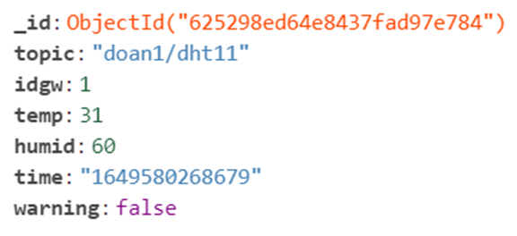
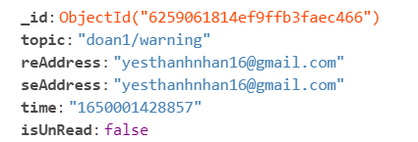
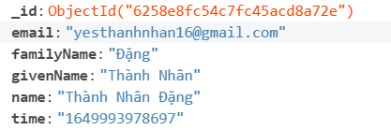
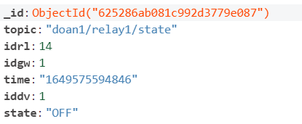
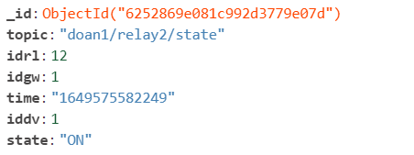
MONGODB
Document của collection dht11
Email
User
Thiết bị 1
Thiết bị 2
Sau đây là một số ưu điểm của MongoDB:
Ít schema hơn: MongoDB là một Document Databse, các document trong cùng một collection không nhất thiết phải giống nhau về số field, loại dữ liệu như trong SQL.
Cấu trúc của một Document rất rõ ràng, dễ đọc và dể hiểu.
Không cần sử dụng đến các lệnh JOIN phức tạp.
Khả năng mở rộng dữ liệu dễ dàng, không cần phải quá bận tâm về kiểu dữ liệu, khóa chính, khóa ngoại như SQL.
Lưu dữ liệu trên RAM, giúp truy xuất dữ liệu nhanh hơn.
Dễ dàng Scale Out (Horizontally Scale).
Notes:
Sau đây là một số ưu điểm của MongoDB:
Ít schema hơn: MongoDB là một Document Databse, các document trong cùng một collection không nhất thiết phải giống nhau về số field, loại dữ liệu như trong SQL.
Cấu trúc của một Document rất rõ ràng, dễ đọc và dể hiểu.
Không cần sử dụng đến các lệnh JOIN phức tạp.
Khả năng mở rộng dữ liệu dễ dàng, không cần phải quá bận tâm về kiểu dữ liệu, khóa chính, khóa ngoại như SQL.
Lưu dữ liệu trên RAM, giúp truy xuất dữ liệu nhanh hơn.
Dễ dàng Scale Out (Horizontally Scale).

Slide 36
THI CÔNG
3

Slide 37
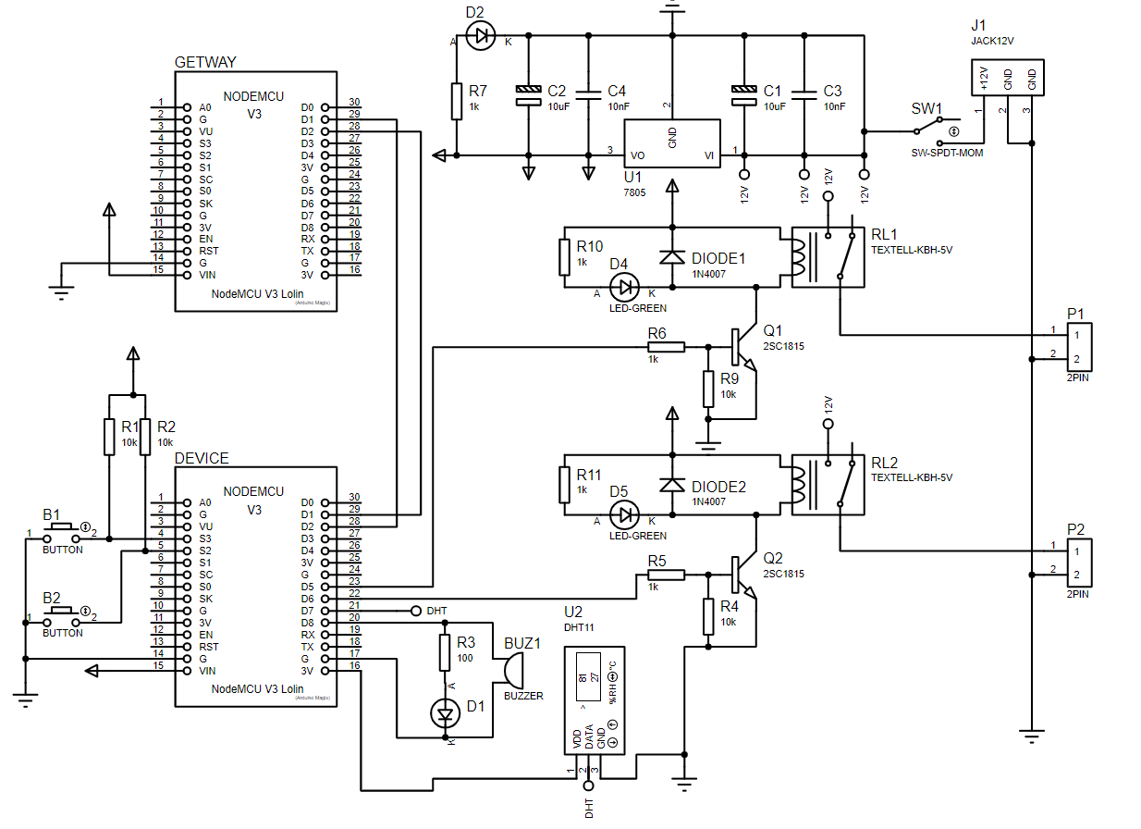
SƠ ĐỒ NGUYÊN LÝ

Slide 38
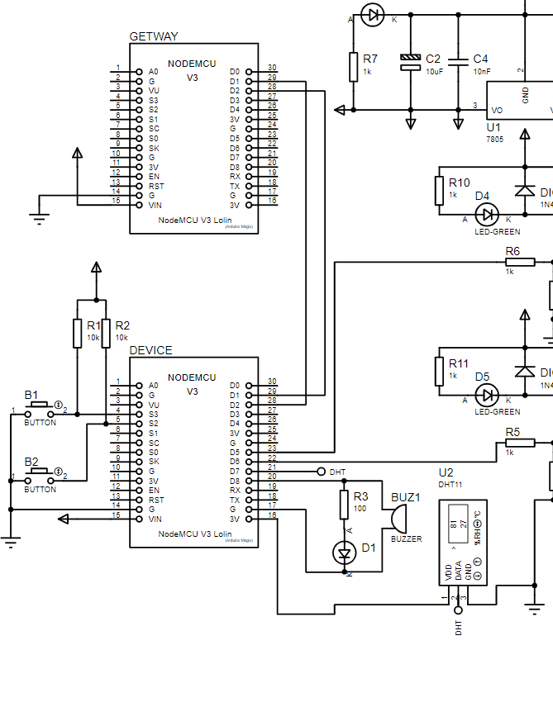
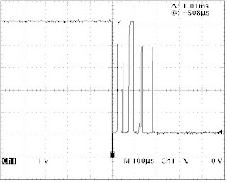
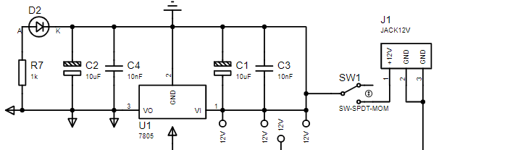
SƠ ĐỒ NGUYÊN LÝ
Debounce nút nhấn
Tụ C1 và C3 có công dụng lọc điện áp đầu vào cấp cho chân Vi của IC 7805. Tụ C1 có công dụng phân phối điện áp trong thời điểm tạm thời cho chân Vi khi nguồn bất ngờ đột ngột bị sụt áp. Tụ C3 là tụ gốm nên có trở kháng lớn, C3 với công dụng ngăn nguồn đầu vào tăng áp bất thần làm dạng sóng điện áp nguồn vào sẽ có hình răng cưa . Tụ C2 và C4 có công dụng lọc điện áp cấp cho tải tiêu thụ lấy từ chân Vo của IC 7805. Tụ C2 có công dụng phân phối điện áp trong thời điểm tạm thời cho tải khi điện áp tải bất ngờ đột ngột bị sụt áp. Tụ C4 có trở kháng lớn, C4 với công dụng lọc nhiễu điện áp đầu ra ( nhiễu là những điện áp không mong ước làm cho dạng sóng điện áp ngõ ra sẽ có hình răng cưa ) .
D1 Rx, D2 TX
Nút bấm là 1 linh kiện cơ khí, sử dụng kim loại có tính đàn hồi cao để làm tiếp điểm, do đó khi các tiếp điểm tiếp xúc với nhau, sẽ xảy ra hiện tượng các tiếp điểm dao động trước khi ổn định, làm nút nhấn bị bật tắt liên tục thêm vài lần mặc dù người sử dụng nhấn thả chỉ có 1 lần và vấn đề này sẽ gây sai lệch mức logic trong ứng dụng, chúng được gọi là hiện tượng bounce nút nhấn. Hình sau dạng xung tại chân tín hiệu ra của nút nhấn khi chuyển ngưỡng từ mức cao về mức thấp.
Notes:
Tụ C1 và C3 có công dụng lọc điện áp đầu vào cấp cho chân Vi của IC 7805. Tụ C1 có công dụng phân phối điện áp trong thời điểm tạm thời cho chân Vi khi nguồn bất ngờ đột ngột bị sụt áp. Tụ C3 là tụ gốm nên có trở kháng lớn, C3 với công dụng ngăn nguồn đầu vào tăng áp bất thần làm dạng sóng điện áp nguồn vào sẽ có hình răng cưa . Tụ C2 và C4 có công dụng lọc điện áp cấp cho tải tiêu thụ lấy từ chân Vo của IC 7805. Tụ C2 có công dụng phân phối điện áp trong thời điểm tạm thời cho tải khi điện áp tải bất ngờ đột ngột bị sụt áp. Tụ C4 có trở kháng lớn, C4 với công dụng lọc nhiễu điện áp đầu ra ( nhiễu là những điện áp không mong ước làm cho dạng sóng điện áp ngõ ra sẽ có hình răng cưa ) .
D1 Rx, D2 TX
Nút bấm là 1 linh kiện cơ khí, sử dụng kim loại có tính đàn hồi cao để làm tiếp điểm, do đó khi các tiếp điểm tiếp xúc với nhau, sẽ xảy ra hiện tượng các tiếp điểm dao động trước khi ổn định, làm nút nhấn bị bật tắt liên tục thêm vài lần mặc dù người sử dụng nhấn thả chỉ có 1 lần và vấn đề này sẽ gây sai lệch mức logic trong ứng dụng, chúng được gọi là hiện tượng bounce nút nhấn. Hình sau dạng xung tại chân tín hiệu ra của nút nhấn khi chuyển ngưỡng từ mức cao về mức thấp.

Slide 39
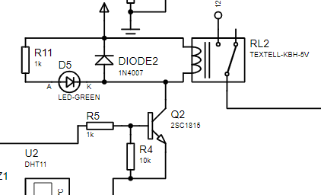
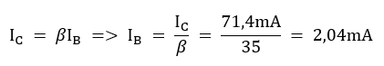
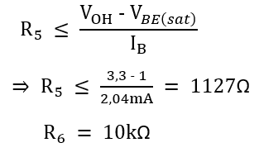
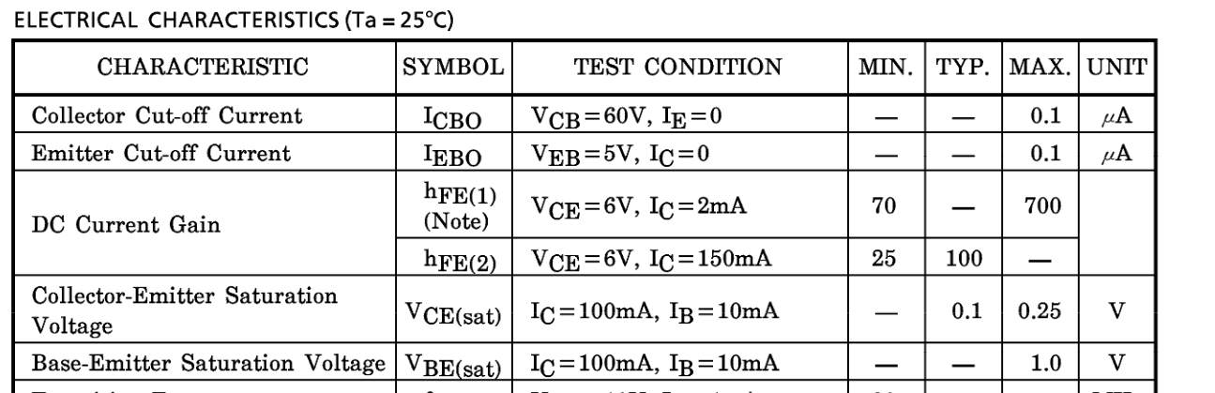
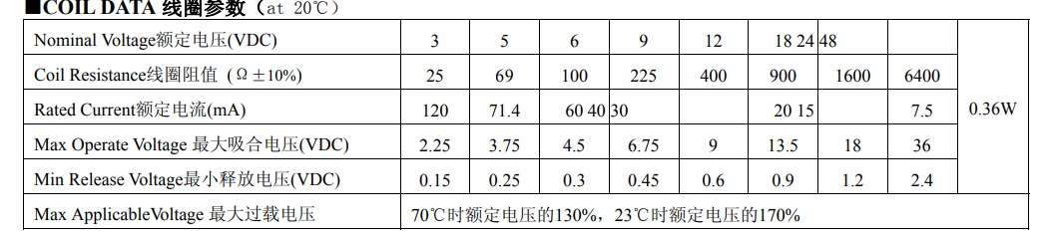
SƠ ĐỒ NGUYÊN LÝ
Dòng tiêu thụ:
I = 71,4 mA
Thông số cuộn Coil
relay YL303H-S-5VDC-1Z cần cấp điện áp 5V/360 mW vào 2 đầu cuộn coil để rolay đổi trạng thái tiếp điểm
Dựa vào thông số trên do các chân GPIO dòng ra khoản 12mA không đủ nên ta phải chọn Transistor sao cho Vce lớn hơn điện áp tối đa ở trên và dòng lớn hơn ở trên
Sau đó phải tính giá trị của 2 điện trở R4, và R5 để Q2 dẫn bão hòa giúp cho điện áp rơi trên 2 đầu cực CE là thấp nhất, tổn hao công suất trên transistor là thấp nhất
Để transistor kích bão hòa thì dòng Ic phải lớn hơn dòng IB một số lần nhất định, ta phải tìm được hệ số khuếch đại beta
Với công thức …
Chọn beta là 35
Ic là dòng qua tải
Giá trị Ib là dòng điện đi qua điện trở R5
Điện trở R5 <= (Voh – VBE(sat))/IB
Với Voh là ngõ ra của MCU khi kích mức cao ở đây 3,3
VBE(sat) thường có giá trị khoản 0,65-0,8 theo datasheet thì ta lấy giá trị max là 1V
R5 = 1127 ohm
Điện trở R6 Phân áp khi MCU không điều khiển thì cực B sẽ nốt mat thông qua R6 để transistor luôn đóng giá trị R6 phải rất lớn để khi có tín hiệu dòng qua R6 sẽ không đáng kể, và không ảnh hưởng đến tính toán của R5
Diot trong mạch có tác dụng chống lại dòng điện cảm ứng do cuộn đây sinh ra làm hỏng transistor.
Notes:
Thông số cuộn Coil
relay YL303H-S-5VDC-1Z cần cấp điện áp 5V/360 mW vào 2 đầu cuộn coil để rolay đổi trạng thái tiếp điểm
Dựa vào thông số trên do các chân GPIO dòng ra khoản 12mA không đủ nên ta phải chọn Transistor sao cho Vce lớn hơn điện áp tối đa ở trên và dòng lớn hơn ở trên
Sau đó phải tính giá trị của 2 điện trở R4, và R5 để Q2 dẫn bão hòa giúp cho điện áp rơi trên 2 đầu cực CE là thấp nhất, tổn hao công suất trên transistor là thấp nhất
Để transistor kích bão hòa thì dòng Ic phải lớn hơn dòng IB một số lần nhất định, ta phải tìm được hệ số khuếch đại beta
Với công thức …
Chọn beta là 35
Ic là dòng qua tải
Giá trị Ib là dòng điện đi qua điện trở R5
Điện trở R5 <= (Voh – VBE(sat))/IB
Với Voh là ngõ ra của MCU khi kích mức cao ở đây 3,3
VBE(sat) thường có giá trị khoản 0,65-0,8 theo datasheet thì ta lấy giá trị max là 1V
R5 = 1127 ohm
Điện trở R6 Phân áp khi MCU không điều khiển thì cực B sẽ nốt mat thông qua R6 để transistor luôn đóng giá trị R6 phải rất lớn để khi có tín hiệu dòng qua R6 sẽ không đáng kể, và không ảnh hưởng đến tính toán của R5
Diot trong mạch có tác dụng chống lại dòng điện cảm ứng do cuộn đây sinh ra làm hỏng transistor.

Slide 40
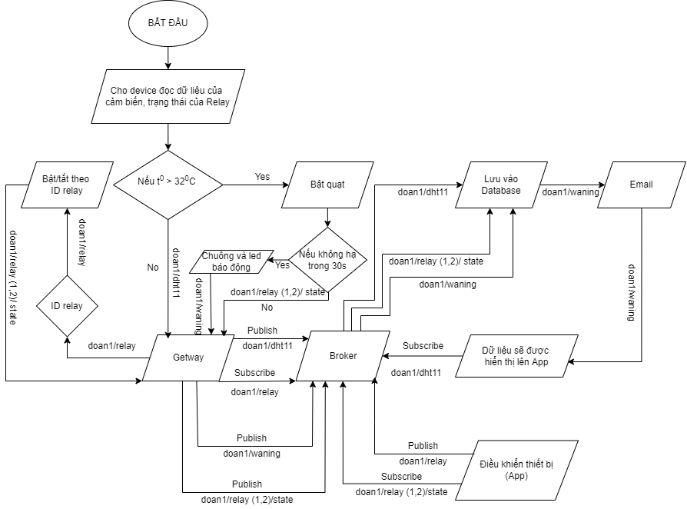
LƯU ĐỒ GIẢI THUẬT HỆ THỐNG
Cho Device đọc dữ liệu của ccamr biến và trạng thái của thiết bị.
Nếu nhiệt độ vượt mức báo động thì bật quạt và gửi thông báo cho người dùng (trong quá trình báo động người dùng sẽ không thể tắt quạt ngoại trừ thiết bị đèn).
Nếu sau 30s nhiệt độ vẫn không hạ xuống thấp hơn mức báo động thì chuông và đèn LED sẽ báo động và gửi Email cho tất cả người dùng đăng kí hệ thống.
Ngược lại nhiệt độ bình thường thì hệ thống sẽ hoạt động bình thường.
Khi người dùng bật/tắt thiết bị bằng phần cứng hoặc phần mềm thì hệ thống sẽ phản hồi trạng thái của thiết bị cho người dùng thông qua App.
Notes:
Cho Device đọc dữ liệu của ccamr biến và trạng thái của thiết bị.
Nếu nhiệt độ vượt mức báo động thì bật quạt và gửi thông báo cho người dùng (trong quá trình báo động người dùng sẽ không thể tắt quạt ngoại trừ thiết bị đèn).
Nếu sau 30s nhiệt độ vẫn không hạ xuống thấp hơn mức báo động thì chuông và đèn LED sẽ báo động và gửi Email cho tất cả người dùng đăng kí hệ thống.
Ngược lại nhiệt độ bình thường thì hệ thống sẽ hoạt động bình thường.
Khi người dùng bật/tắt thiết bị bằng phần cứng hoặc phần mềm thì hệ thống sẽ phản hồi trạng thái của thiết bị cho người dùng thông qua App.

Slide 41

THÀNH PHẨM
Mạch PCB

Slide 42




THÀNH PHẨM
Sản phẩm thực tế

Slide 43
THÀNH PHẨM
Các request từ client sử dụng trong hệ thống
doan1/relay1/get-all (Lấy dữ liệu thiết bị 1)
doan1/relay1/get-all/chart (Dữ liệu hiển thị lên biểu đồ)
doan1/relay1/add (Thêm mới một document vào collection Relay1)
doan1/relay2/get-all (Lấy dữ liệu thiết bị 2)
doan1/relay2/get-all/chart (Dữ liệu hiển thị lên biểu đồ)
doan1/relay2/add (Thêm mới một document vào collection Relay2)
TOPIC sử dụng trong hệ thống
doan1/dht11
doan1/relay
doan1/relay1/state
doan1/relay2/state
doan1/warning
Các request từ client sử dụng trong hệ thống
doan1/user/get-all (Lấy tất cả dữ liệu)
doan1/user/add (Thêm mới một document vào collection user)
doan1/user/find-user (Tìm kiếm người dùng bằng email)
doan1/email/find-email (Tìm kiếm email bằng email của người nhận khi họ chưa đọc email)
doan1/email/update-email(Cập nhật đã đọc tất cả email bằng người nhận )
doan1/email/update-email-by-id(Cập nhật email đã đọc bằng id)
doan1/email/send (gửi email)
Các request từ client sử dụng trong hệ thống
doan1/dht11/get-all (Lấy tất cả dữ liệu cảm biến từ csdl)
doan1/dht11/get-all/chart (Dữ liệu hiển thị lên biểu đồ)
doan1/dht11/add (Thêm mới một document vào collection DHT11)

Slide 44


THÀNH PHẨM
Sản phẩm thực tế: APP
Nếu tài khoản chưa đăng ký
Trang đăng nhập

Slide 45


THÀNH PHẨM
Sản phẩm thực tế: APP
Sau khi đăng ký xong thì đăng nhập vào broker
Trang chủ

Slide 46


THÀNH PHẨM
Sản phẩm thực tế: APP
Trang chủ
Trang chủ

Slide 47


THÀNH PHẨM
Sản phẩm thực tế: APP
Trang chủ
Trang chủ

Slide 48


THÀNH PHẨM
Sản phẩm thực tế: APP
Trang chủ
Trang chủ

Slide 49

THÀNH PHẨM
Sản phẩm thực tế: APP
Cảnh báo

Slide 50
THANKS!

